Slide 1
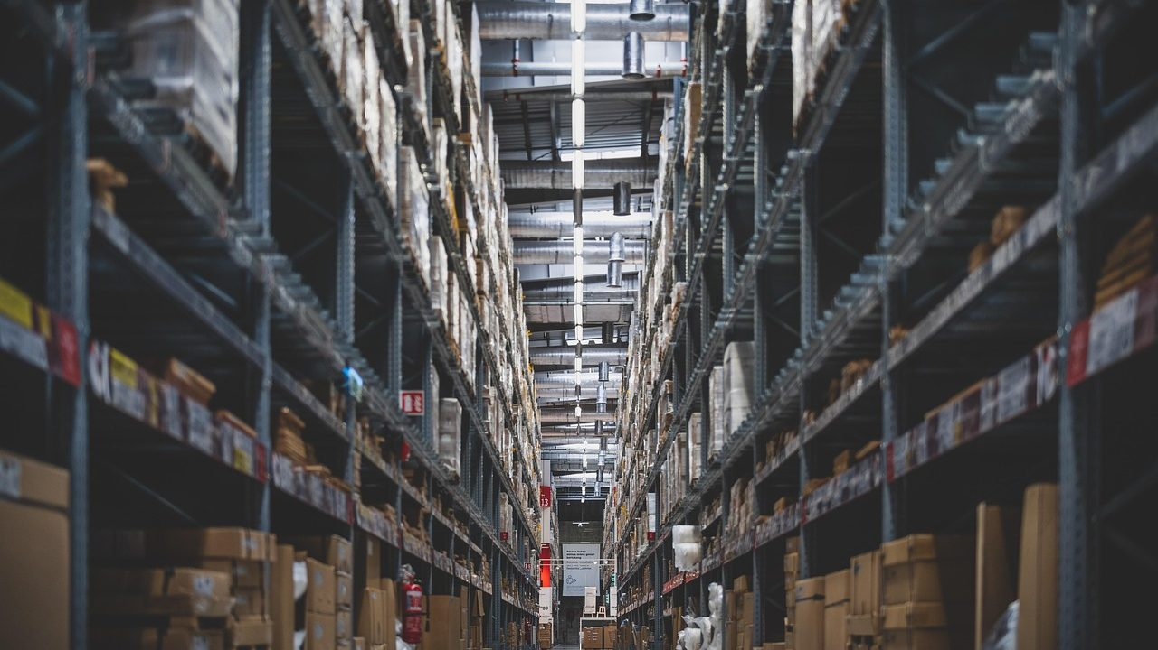
Gestion de Inventario
de Productos
Peligrosos
Carlos Castro
Ver el OA en pinturasespecializadas.lumbre.lat
Notes:
Objeto de aprendizaje de Lumbre · Carlos Castro
Enlace: https://pinturasespecializadas.lumbre.lat/object/gestion-de-inventario-de-productos-peligrosos

Slide 2
Acerca de este OA · 1 de 2
Objetivo
Aplicar en tienda: Aprende a gestionar de forma segura el inventario de productos peligrosos en el sector de pinturas: almacenamiento conforme a normativa CLP y REACH, control de existencias y caducidad, protocolos de derrame y emergencia, y documentacion de trazabilidad.
Gestion de Inventario de Productos Peligrosos
2 / 49
Notes:
Enlace al OA: https://pinturasespecializadas.lumbre.lat/object/gestion-de-inventario-de-productos-peligrosos

Slide 3
Acerca de este OA · 2 de 2
Descripción
Aprende a gestionar de forma segura el inventario de productos peligrosos en el sector de pinturas: almacenamiento conforme a normativa CLP y REACH, control de existencias y caducidad, protocolos de derrame y emergencia, y documentacion de trazabilidad.
Autoría: Carlos Castro
Etiquetas: productos peligrosos · CLP · REACH · almacenamiento seguro · derrames · inventario · trazabilidad · seguridad quimica
Gestion de Inventario de Productos Peligrosos
3 / 49
Notes:
Continuación de «Acerca de este OA» (2 de 2).

Slide 4
Sección · 1 de 2
Para dominar este tema · Paso 1: Clasifica los productos segun su peligrosidad · Paso 1 de 2
Gestion de Inventario de Productos Peligrosos
4 / 49
Notes:
Recorrido: Paso 1: Clasifica los productos segun su peligrosidad
Paso 1 de 2: Clave
Texto del paso: Antes de almacenar cualquier producto, debes identificar su clasificacion segun el reglamento CLP (Clasificacion, Etiquetado y Envasado). Los disolventes suelen ser inflamables y toxicos, las pinturas con base de plomo son toxicas, los decapantes son corrosivos y los catalizadores pueden ser oxidantes. Cada categoria exige condiciones de almacenamiento especificas, senalizacion adecuada y fichas de datos de seguridad (SDS) actualizadas.
Enlace: https://pinturasespecializadas.lumbre.lat/object/gestion-de-inventario-de-productos-peligrosos

Slide 5
Sección · 2 de 2
Clave
Antes de almacenar cualquier producto, debes identificar su clasificacion segun el reglamento CLP (Clasificacion, Etiquetado y Envasado). Los disolventes suelen ser inflamables y toxicos, las pinturas con base de plomo son toxicas, los decapantes son corrosivos y los catalizadores pueden ser oxidantes. Cada categoria exige condiciones de almacenamiento especificas, senalizacion adecuada y fichas de datos de seguridad (SDS) actualizadas.
Gestion de Inventario de Productos Peligrosos
5 / 49
Notes:
Continuación de «Sección» (2 de 2).

Slide 6
Sección · 1 de 2
Para dominar este tema · Paso 1: Clasifica los productos segun su peligrosidad · Paso 2 de 2
Gestion de Inventario de Productos Peligrosos
6 / 49
Notes:
Recorrido: Paso 1: Clasifica los productos segun su peligrosidad
Paso 2 de 2: Aplicacion
Texto del paso: Antes de almacenar cualquier producto, debes identificar su clasificacion segun el reglamento CLP (Clasificacion, Etiquetado y Envasado). Los disolventes suelen ser inflamables y toxicos, las pinturas con base de plomo son toxicas, los decapantes son corrosivos y los catalizadores pueden ser oxidantes. Cada categoria exige condiciones de almacenamiento especificas, senalizacion adecuada y fichas de datos de seguridad (SDS) actualizadas.
Enlace: https://pinturasespecializadas.lumbre.lat/object/gestion-de-inventario-de-productos-peligrosos

Slide 7
Sección · 2 de 2
Aplicacion
Antes de almacenar cualquier producto, debes identificar su clasificacion segun el reglamento CLP (Clasificacion, Etiquetado y Envasado). Los disolventes suelen ser inflamables y toxicos, las pinturas con base de plomo son toxicas, los decapantes son corrosivos y los catalizadores pueden ser oxidantes. Cada categoria exige condiciones de almacenamiento especificas, senalizacion adecuada y fichas de datos de seguridad (SDS) actualizadas.
Gestion de Inventario de Productos Peligrosos
7 / 49
Notes:
Continuación de «Sección» (2 de 2).

Slide 8
Sección · 1 de 2
Para dominar este tema · Paso 2: Organiza el almacen por zonas de seguridad · Paso 1 de 2
Gestion de Inventario de Productos Peligrosos
8 / 49
Notes:
Recorrido: Paso 2: Organiza el almacen por zonas de seguridad
Paso 1 de 2: Clave
Texto del paso: El almacen debe dividirse en zonas separadas segun la incompatibilidad quimica de los productos. Las zonas de inflamables requieren ventilacion forzada, armarios ignifugos y temperatura controlada (maximo 25 grados C). Las zonas de toxicos necesitan etiquetado CLP visible y fichas SDS accesibles. Las zonas de corrosivos deben contar con cubas de retencion y EPIs obligatorios. Nunca almacenes productos incompatibles juntos: un oxidante junto a un inflamable puede provocar un incendio espontaneo.
Enlace: https://pinturasespecializadas.lumbre.lat/object/gestion-de-inventario-de-productos-peligrosos

Slide 9
Sección · 2 de 2
Clave
El almacen debe dividirse en zonas separadas segun la incompatibilidad quimica de los productos. Las zonas de inflamables requieren ventilacion forzada, armarios ignifugos y temperatura controlada (maximo 25 grados C). Las zonas de toxicos necesitan etiquetado CLP visible y fichas SDS accesibles. Las zonas de corrosivos deben contar con cubas de retencion y EPIs obligatorios. Nunca almacenes productos incompatibles juntos: un oxidante junto a un inflamable puede provocar un incendio espontaneo.
Gestion de Inventario de Productos Peligrosos
9 / 49
Notes:
Continuación de «Sección» (2 de 2).

Slide 10
Sección · 1 de 2
Para dominar este tema · Paso 2: Organiza el almacen por zonas de seguridad · Paso 2 de 2
Gestion de Inventario de Productos Peligrosos
10 / 49
Notes:
Recorrido: Paso 2: Organiza el almacen por zonas de seguridad
Paso 2 de 2: Aplicacion
Texto del paso: El almacen debe dividirse en zonas separadas segun la incompatibilidad quimica de los productos. Las zonas de inflamables requieren ventilacion forzada, armarios ignifugos y temperatura controlada (maximo 25 grados C). Las zonas de toxicos necesitan etiquetado CLP visible y fichas SDS accesibles. Las zonas de corrosivos deben contar con cubas de retencion y EPIs obligatorios. Nunca almacenes productos incompatibles juntos: un oxidante junto a un inflamable puede provocar un incendio espontaneo.
Enlace: https://pinturasespecializadas.lumbre.lat/object/gestion-de-inventario-de-productos-peligrosos

Slide 11
Sección · 2 de 2
Aplicacion
El almacen debe dividirse en zonas separadas segun la incompatibilidad quimica de los productos. Las zonas de inflamables requieren ventilacion forzada, armarios ignifugos y temperatura controlada (maximo 25 grados C). Las zonas de toxicos necesitan etiquetado CLP visible y fichas SDS accesibles. Las zonas de corrosivos deben contar con cubas de retencion y EPIs obligatorios. Nunca almacenes productos incompatibles juntos: un oxidante junto a un inflamable puede provocar un incendio espontaneo.
Gestion de Inventario de Productos Peligrosos
11 / 49
Notes:
Continuación de «Sección» (2 de 2).

Slide 12
Sección · 1 de 2
Para dominar este tema · Paso 3: Domina los protocolos de emergencia · Paso 1 de 2
Gestion de Inventario de Productos Peligrosos
12 / 49
Notes:
Recorrido: Paso 3: Domina los protocolos de emergencia
Paso 1 de 2: Clave
Texto del paso: Ante cualquier derrame o incidente, el protocolo sigue seis pasos criticos: evacuar al personal del area, senalizar la zona de peligro, identificar el producto afectado consultando la ficha SDS, protegerse con los EPIs adecuados, contener el derrame con material absorbente inerte y notificar al responsable y a las autoridades si es necesario. Todo el personal debe conocer la ubicacion del kit de derrames, los telefonos de emergencia y las rutas de evacuacion.
Enlace: https://pinturasespecializadas.lumbre.lat/object/gestion-de-inventario-de-productos-peligrosos

Slide 13
Sección · 2 de 2
Clave
Ante cualquier derrame o incidente, el protocolo sigue seis pasos criticos: evacuar al personal del area, senalizar la zona de peligro, identificar el producto afectado consultando la ficha SDS, protegerse con los EPIs adecuados, contener el derrame con material absorbente inerte y notificar al responsable y a las autoridades si es necesario. Todo el personal debe conocer la ubicacion del kit de derrames, los telefonos de emergencia y las rutas de evacuacion.
Gestion de Inventario de Productos Peligrosos
13 / 49
Notes:
Continuación de «Sección» (2 de 2).

Slide 14
Sección · 1 de 2
Para dominar este tema · Paso 3: Domina los protocolos de emergencia · Paso 2 de 2
Gestion de Inventario de Productos Peligrosos
14 / 49
Notes:
Recorrido: Paso 3: Domina los protocolos de emergencia
Paso 2 de 2: Aplicacion
Texto del paso: Ante cualquier derrame o incidente, el protocolo sigue seis pasos criticos: evacuar al personal del area, senalizar la zona de peligro, identificar el producto afectado consultando la ficha SDS, protegerse con los EPIs adecuados, contener el derrame con material absorbente inerte y notificar al responsable y a las autoridades si es necesario. Todo el personal debe conocer la ubicacion del kit de derrames, los telefonos de emergencia y las rutas de evacuacion.
Enlace: https://pinturasespecializadas.lumbre.lat/object/gestion-de-inventario-de-productos-peligrosos

Slide 15
Sección · 2 de 2
Aplicacion
Ante cualquier derrame o incidente, el protocolo sigue seis pasos criticos: evacuar al personal del area, senalizar la zona de peligro, identificar el producto afectado consultando la ficha SDS, protegerse con los EPIs adecuados, contener el derrame con material absorbente inerte y notificar al responsable y a las autoridades si es necesario. Todo el personal debe conocer la ubicacion del kit de derrames, los telefonos de emergencia y las rutas de evacuacion.
Gestion de Inventario de Productos Peligrosos
15 / 49
Notes:
Continuación de «Sección» (2 de 2).

Slide 16
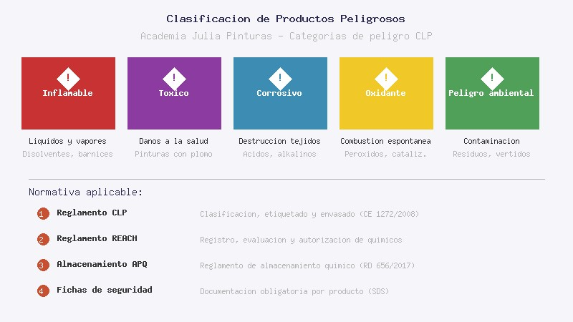
Para dominar este tema
Figura 1: Clasificacion de productos peligrosos segun el reglamento CLP. Las cinco categorias principales (inflamable, toxico, corrosivo, oxidante y peligro ambiental) determinan las condiciones de almacenamiento y los EPIs requeridos para cada tipo de producto.
Ver imagen original en el OA
Notes:
Imagen del OA: assets/figure-1.jpg
Texto alternativo: Figura 1: Clasificacion de productos peligrosos segun el reglamento CLP. Las cinco categorias principales (inflamable, toxico, corrosivo, oxidante y peligro ambiental) determinan las condiciones de almacenamiento y los EPIs requeridos para cada tipo de producto.
Pie: Figura 1: Clasificacion de productos peligrosos segun el reglamento CLP. Las cinco categorias principales (inflamable, toxico, corrosivo, oxidante y peligro ambiental) determinan las condiciones de almacenamiento y los EPIs requeridos para cada tipo de producto.
Enlace: https://pinturasespecializadas.lumbre.lat/object/gestion-de-inventario-de-productos-peligrosos

Slide 17
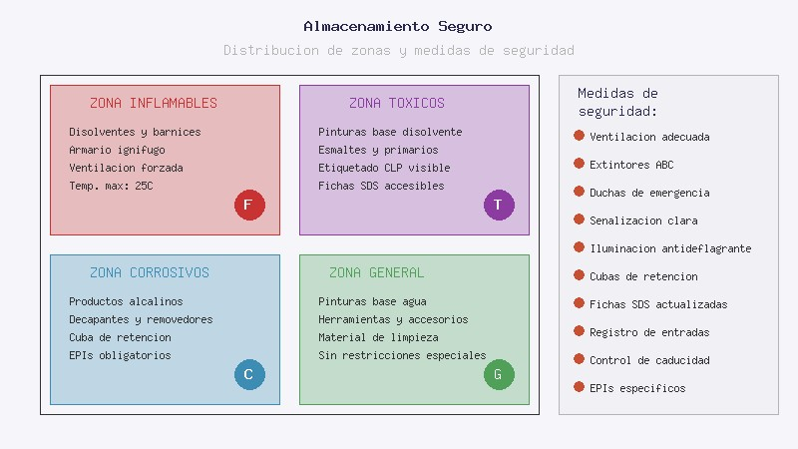
Para dominar este tema
Figura 2: Distribucion del almacen por zonas de seguridad. Cada zona esta delimitada segun la incompatibilidad quimica de los productos, con medidas de seguridad especificas: ventilacion, extintores, duchas de emergencia y senalizacion clara.
Ver imagen original en el OA
Notes:
Imagen del OA: assets/figure-2.jpg
Texto alternativo: Figura 2: Distribucion del almacen por zonas de seguridad. Cada zona esta delimitada segun la incompatibilidad quimica de los productos, con medidas de seguridad especificas: ventilacion, extintores, duchas de emergencia y senalizacion clara.
Pie: Figura 2: Distribucion del almacen por zonas de seguridad. Cada zona esta delimitada segun la incompatibilidad quimica de los productos, con medidas de seguridad especificas: ventilacion, extintores, duchas de emergencia y senalizacion clara.
Enlace: https://pinturasespecializadas.lumbre.lat/object/gestion-de-inventario-de-productos-peligrosos

Slide 18
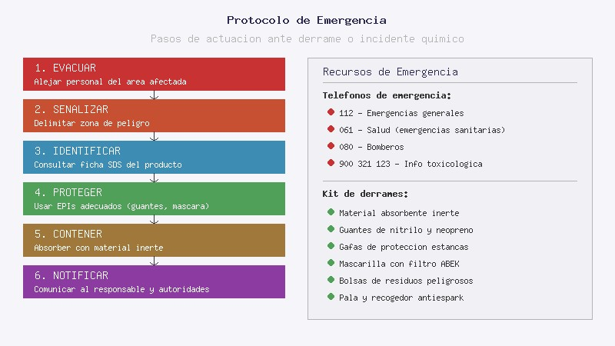
Para dominar este tema
Figura 3: Protocolo de emergencia ante derrames quimicos. Los seis pasos de actuacion (evacuar, senalizar, identificar, proteger, contener y notificar) garantizan una respuesta rapida y segura, minimizando riesgos para las personas y el medio ambiente.
Ver imagen original en el OA
Notes:
Imagen del OA: assets/figure-3.jpg
Texto alternativo: Figura 3: Protocolo de emergencia ante derrames quimicos. Los seis pasos de actuacion (evacuar, senalizar, identificar, proteger, contener y notificar) garantizan una respuesta rapida y segura, minimizando riesgos para las personas y el medio ambiente.
Pie: Figura 3: Protocolo de emergencia ante derrames quimicos. Los seis pasos de actuacion (evacuar, senalizar, identificar, proteger, contener y notificar) garantizan una respuesta rapida y segura, minimizando riesgos para las personas y el medio ambiente.
Enlace: https://pinturasespecializadas.lumbre.lat/object/gestion-de-inventario-de-productos-peligrosos

Slide 19
Para dominar este tema
Requisitos de almacenamiento segun tipo de producto peligroso en Academia de Pinturas Especializadas
Gestion de Inventario de Productos Peligrosos
19 / 49
Notes:
Título completo de la tabla que sigue.

Slide 20
Tabla · 1 de 4
Tipo de producto | Categoria CLP | Zona de almacenamiento | Temperatura max. | EPIs obligatorios | Caducidad control
Disolventes y barnices | Inflamable (H226) | Zona A - Armario ignifugo | 25 C | Guantes nitrilo, gafas, mascara ABEK | 12 meses - FIFO
Gestion de Inventario de Productos Peligrosos
20 / 49
Notes:
Tabla del OA: Tabla
Enlace: https://pinturasespecializadas.lumbre.lat/object/gestion-de-inventario-de-productos-peligrosos

Slide 21
Tabla · 2 de 4
Tipo de producto | Categoria CLP | Zona de almacenamiento | Temperatura max. | EPIs obligatorios | Caducidad control
Pinturas base disolvente | Toxico (H301-H311) | Zona B - Ventilacion forzada | 30 C | Guantes nitrilo, bata, gafas | 24 meses - FIFO
Decapantes y removedores | Corrosivo (H314) | Zona C - Cuba de retencion | 35 C | Guantes neopreno, pantalla facial | 18 meses - FIFO
Gestion de Inventario de Productos Peligrosos
21 / 49
Notes:
Tabla del OA: Tabla
Enlace: https://pinturasespecializadas.lumbre.lat/object/gestion-de-inventario-de-productos-peligrosos

Slide 22
Tabla · 3 de 4
Tipo de producto | Categoria CLP | Zona de almacenamiento | Temperatura max. | EPIs obligatorios | Caducidad control
Catalizadores y peroxidos | Oxidante (H271) | Zona D - Separado de inflamables | 20 C | Guantes nitrilo, gafas estancas | 6 meses - FIFO estricto
Pinturas base agua | Sin clasificacion especial | Zona E - Almacen general | 40 C | Guantes basicos | 36 meses - FIFO
Gestion de Inventario de Productos Peligrosos
22 / 49
Notes:
Tabla del OA: Tabla
Enlace: https://pinturasespecializadas.lumbre.lat/object/gestion-de-inventario-de-productos-peligrosos

Slide 23
Tabla · 4 de 4
Tipo de producto | Categoria CLP | Zona de almacenamiento | Temperatura max. | EPIs obligatorios | Caducidad control
Residuos y envases vacios | Peligro ambiental (H400) | Zona F - Contenedores cerrados | Ambiente | Guantes, mascara, bata | Retirada inmediata
Gestion de Inventario de Productos Peligrosos
23 / 49
Notes:
Tabla del OA: Tabla
Enlace: https://pinturasespecializadas.lumbre.lat/object/gestion-de-inventario-de-productos-peligrosos

Slide 24
Revisión · 1 de 2
Criterio de avance
Se considera superado con al menos 70% de acierto agregado en las actividades cubiertas.
Actividades cubiertas
• Opción múltiple · ej-mcq-01
• Clasificar · ej-sort-01
• Relacionar · ej-match-01
• Verdadero o falso · ej-tf-01
• Actividad · ej-ref-01
Gestion de Inventario de Productos Peligrosos
24 / 49
Notes:
Compuerta de avance: Revisión
Umbral declarado: 70%.
No se incluyen puntuaciones de ninguna sesión ni respuestas personales.
Enlace: https://pinturasespecializadas.lumbre.lat/object/gestion-de-inventario-de-productos-peligrosos

Slide 25
Revisión · 2 de 2
• Detective de errores · ej-err-01
• Actividad · ej-list-01
Gestion de Inventario de Productos Peligrosos
25 / 49
Notes:
Continuación de «Revisión» (2 de 2).

Slide 26
Actividad 1 · Opción múltiple
Sección: Para dominar este tema
Segun el reglamento CLP, que categoria de peligrosidad corresponde a los disolventes y barnices por su punto de inflamabilidad?
A) Toxico (H301-H311)
B) Inflamable (H226)
C) Corrosivo (H314)
D) Peligro para el medio ambiente (H400)
Gestion de Inventario de Productos Peligrosos
26 / 49
Notes:
Solución: B) Inflamable (H226)
Evidencia: Los disolventes y barnices se clasifican como inflamables (H226) segun el reglamento CLP debido a que sus vapores pueden inflamarse a temperaturas inferiores a 60 C. Esto exige almacenarlos en armarios ignifugos con ventilacion forzada.
Enlace al OA: https://pinturasespecializadas.lumbre.lat/object/gestion-de-inventario-de-productos-peligrosos

Slide 27
Actividad 2 · Clasificar · 1 de 2
Sección: Para dominar este tema
Clasifica cada producto en la zona de almacenamiento que le corresponde segun su peligrosidad:
Categorías
• Zona A - Inflamables
• Zona B - Toxicos
• Zona C - Corrosivos
• Zona D - Oxidantes
• Zona E - General
Gestion de Inventario de Productos Peligrosos
27 / 49
Notes:
Solución: 1. Disolvente universal → Zona A - Inflamables
2. Pintura esmalte base disolvente → Zona B - Toxicos
3. Removedor de pintura alcalino → Zona C - Corrosivos
4. Catalizador de poliester → Zona D - Oxidantes
5. Pintura plastica base agua → Zona E - General
Evidencia: La separacion por zonas segun incompatibilidad quimica es fundamental para prevenir reacciones peligrosas. Cada zona tiene condiciones especificas de temperatura, ventilacion y EPIs requeridos.
Enlace al OA: https://pinturasespecializadas.lumbre.lat/object/gestion-de-inventario-de-productos-peligrosos

Slide 28
Actividad 2 · Clasificar · 2 de 2
1. Disolvente universal
2. Pintura esmalte base disolvente
3. Removedor de pintura alcalino
4. Catalizador de poliester
5. Pintura plastica base agua
Clasifica cada elemento en una de las categorías.
Gestion de Inventario de Productos Peligrosos
28 / 49
Notes:
Continuación de «Actividad 2 · Clasificar» (2 de 2).

Slide 29
Actividad 3 · Relacionar · 1 de 2
Sección: Para dominar este tema
Relaciona cada normativa o documento con su funcion principal:
Columna A
1. Reglamento CLP
2. Reglamento REACH
3. Ficha SDS
4. Registro de inventario
5. Plan de emergencias
Columna B
A) Registra, evalua y autoriza sustancias quimicas en la UE
Gestion de Inventario de Productos Peligrosos
29 / 49
Notes:
Solución: Reglamento CLP → Clasifica, etiqueta y envasa productos quimicos peligrosos
Reglamento REACH → Registra, evalua y autoriza sustancias quimicas en la UE
Ficha SDS → Documento con informacion de seguridad detallada de cada producto
Registro de inventario → Control de entradas, salidas, lotes y fechas de caducidad
Plan de emergencias → Protocolo de actuacion ante derrames, incendios o fugas
Evidencia: La documentacion es la columna vertebral de la gestion segura de productos peligrosos. El CLP define las categorias de peligro, REACH regula las sustancias, las fichas SDS proporcionan informacion tecnica, el registro garantiza la trazabilidad y el plan de emergencias prepara la respuesta ante incidentes.
Enlace al OA: https://pinturasespecializadas.lumbre.lat/object/gestion-de-inventario-de-productos-peligrosos

Slide 30
Actividad 3 · Relacionar · 2 de 2
B) Documento con informacion de seguridad detallada de cada producto
C) Control de entradas, salidas, lotes y fechas de caducidad
D) Protocolo de actuacion ante derrames, incendios o fugas
E) Clasifica, etiqueta y envasa productos quimicos peligrosos
Gestion de Inventario de Productos Peligrosos
30 / 49
Notes:
Continuación de «Actividad 3 · Relacionar» (2 de 2).

Slide 31
Actividad 4 · Verdadero o falso
Sección: Para dominar este tema
Es seguro almacenar catalizadores oxidantes en la misma zona que los disolventes inflamables siempre que esten en estantes separados.
A) Verdadero
B) Falso
Gestion de Inventario de Productos Peligrosos
31 / 49
Notes:
Solución: Falso
Evidencia: Falso. Los productos oxidantes e inflamables son quimicamente incompatibles y nunca deben almacenarse en la misma zona, incluso en estantes separados. Un oxidante puede provocar la combustion espontanea de un inflamable sin necesidad de fuente de ignicion externa. La normativa exige zonas completamente separadas.
Enlace al OA: https://pinturasespecializadas.lumbre.lat/object/gestion-de-inventario-de-productos-peligrosos

Slide 32
Actividad 5 · Reflexión
Sección: Para dominar este tema
Imagina que trabajas en el almacen de Academia de Pinturas Especializadas y descubres que un envase de disolvente esta goteando sobre el suelo. Describe paso a paso que acciones tomaras, desde la evaluacion inicial del riesgo hasta la notificacion final, incluyendo que EPIs usarias, como contendrias el derrame y que documentacion consultarias.
Pregunta abierta · las respuestas personales no se incluyen en esta exportación.
Gestion de Inventario de Productos Peligrosos
32 / 49
Notes:
Reflexión del OA: Imagina que trabajas en el almacen de Academia de Pinturas Especializadas y descubres que un envase de disolvente esta goteando sobre el suelo. Describe paso a paso que acciones tomaras, desde la evaluacion inicial del riesgo hasta la notificacion final, incluyendo que EPIs usarias, como contendrias el derrame y que documentacion consultarias.
No se exportan respuestas personales.
Enlace: https://pinturasespecializadas.lumbre.lat/object/gestion-de-inventario-de-productos-peligrosos

Slide 33
Actividad 6 · Detective de errores · 1 de 2
Sección: Para dominar este tema
Identifica las afirmaciones incorrectas sobre la gestion de productos peligrosos en el almacen:
A) El reglamento CLP clasifica los productos quimicos segun su tipo de peligro.
B) Los disolventes inflamables pueden almacenarse a temperatura ambiente sin control.
C) La ficha SDS debe estar accesible para cada producto peligroso del almacen.
Gestion de Inventario de Productos Peligrosos
33 / 49
Notes:
Solución: B) Los disolventes inflamables pueden almacenarse a temperatura ambiente sin control.
Evidencia: Las afirmaciones incorrectas son: (2) los disolventes inflamables requieren control de temperatura (maximo 25 C) y armarios ignifugos; (4) los productos corrosivos exigen guantes especificos de nitrilo o neopreno, no de latex; (6) los oxidantes e inflamables son incompatibles y nunca pueden compartir zona, independientemente de la ventilacion.
Enlace al OA: https://pinturasespecializadas.lumbre.lat/object/gestion-de-inventario-de-productos-peligrosos

Slide 34
Actividad 6 · Detective de errores · 2 de 2
D) Es suficiente con usar guantes de latex para manipular cualquier producto corrosivo.
E) El metodo FIFO garantiza que los productos con menor caducidad se usen primero.
F) Los productos oxidantes e inflamables pueden compartir zona si hay buena ventilacion.
G) El registro de inventario debe incluir lotes, fechas de entrada y caducidad.
Gestion de Inventario de Productos Peligrosos
34 / 49
Notes:
Continuación de «Actividad 6 · Detective de errores» (2 de 2).

Slide 35
Actividad 7 · Reflexión
Sección: Para dominar este tema
Enumera los seis pasos del protocolo de emergencia ante un derrame quimico, en el orden correcto de ejecucion segun se muestra en la Figura 3.
Pregunta abierta · las respuestas personales no se incluyen en esta exportación.
Gestion de Inventario de Productos Peligrosos
35 / 49
Notes:
Reflexión del OA: Enumera los seis pasos del protocolo de emergencia ante un derrame quimico, en el orden correcto de ejecucion segun se muestra en la Figura 3.
No se exportan respuestas personales.
Enlace: https://pinturasespecializadas.lumbre.lat/object/gestion-de-inventario-de-productos-peligrosos

Slide 36
Para dominar este tema · Juego de memoria
Cara A | Cara B
Disolventes inflamables | Armario ignifugo + ventilacion forzada
Pinturas toxicas | Zona separada + fichas SDS visibles
Decapantes corrosivos | Cuba de retencion + EPIs completos
Catalizadores oxidantes | Zona aislada de inflamables + temp. 20 C
Pinturas base agua | Almacen general + control FIFO estandar
Residuos contaminados | Contenedores cerrados + retirada inmediata
Gestion de Inventario de Productos Peligrosos
36 / 49
Notes:
Tabla del OA: Para dominar este tema · Juego de memoria
Enlace: https://pinturasespecializadas.lumbre.lat/object/gestion-de-inventario-de-productos-peligrosos

Slide 37
Para dominar este tema · Juego de memoria · Cómo practicar
Este es el contenido estático del juego. Para emparejar las cartas y practicar la interacción, abre el OA.
Abrir el juego en el OA
Gestion de Inventario de Productos Peligrosos
37 / 49
Notes:
Juego de memoria: Para dominar este tema · Juego de memoria
Enlace: https://pinturasespecializadas.lumbre.lat/object/gestion-de-inventario-de-productos-peligrosos

Slide 38
Sección
Para dominar este tema · Tarjetas de estudio: Repasa los conceptos clave de la gestion de productos peligrosos. · Tarjeta 1 de 6
Pregunta
Reglamento CLP
Gestion de Inventario de Productos Peligrosos
38 / 49
Notes:
Anverso: Reglamento CLP
Reverso: Reglamento europeo (CE 1272/2008) sobre Clasificacion, Etiquetado y Envasado de sustancias y mezclas quimicas. Define los pictogramas de peligro, las indicaciones H (peligrosidad) y P (prevencion).
Enlace: https://pinturasespecializadas.lumbre.lat/object/gestion-de-inventario-de-productos-peligrosos

Slide 39
Sección
Para dominar este tema · Tarjetas de estudio: Repasa los conceptos clave de la gestion de productos peligrosos. · Tarjeta 1 de 6 · Respuesta
Respuesta
Reglamento europeo (CE 1272/2008) sobre Clasificacion, Etiquetado y Envasado de sustancias y mezclas quimicas. Define los pictogramas de peligro, las indicaciones H (peligrosidad) y P (prevencion).
Gestion de Inventario de Productos Peligrosos
39 / 49
Notes:
Respuesta de la tarjeta 1.

Slide 40
Sección
Para dominar este tema · Tarjetas de estudio: Repasa los conceptos clave de la gestion de productos peligrosos. · Tarjeta 2 de 6
Pregunta
Reglamento REACH
Gestion de Inventario de Productos Peligrosos
40 / 49
Notes:
Anverso: Reglamento REACH
Reverso: Reglamento europeo (CE 1907/2006) para el Registro, Evaluacion, Autorizacion y Restriccion de sustancias Quimicas. Obliga a fabricantes e importadores a demostrar que las sustancias se gestionan de forma segura.
Enlace: https://pinturasespecializadas.lumbre.lat/object/gestion-de-inventario-de-productos-peligrosos

Slide 41
Sección
Para dominar este tema · Tarjetas de estudio: Repasa los conceptos clave de la gestion de productos peligrosos. · Tarjeta 2 de 6 · Respuesta
Respuesta
Reglamento europeo (CE 1907/2006) para el Registro, Evaluacion, Autorizacion y Restriccion de sustancias Quimicas. Obliga a fabricantes e importadores a demostrar que las sustancias se gestionan de forma segura.
Gestion de Inventario de Productos Peligrosos
41 / 49
Notes:
Respuesta de la tarjeta 2.

Slide 42
Sección
Para dominar este tema · Tarjetas de estudio: Repasa los conceptos clave de la gestion de productos peligrosos. · Tarjeta 3 de 6
Pregunta
Ficha SDS (Ficha de Datos de Seguridad)
Gestion de Inventario de Productos Peligrosos
42 / 49
Notes:
Anverso: Ficha SDS (Ficha de Datos de Seguridad)
Reverso: Documento tecnico obligatorio que acompana a cada producto peligroso. Contiene 16 secciones con informacion sobre composicion, riesgos, manipulacion, almacenamiento, EPIs necesarios y actuacion ante emergencias.
Enlace: https://pinturasespecializadas.lumbre.lat/object/gestion-de-inventario-de-productos-peligrosos

Slide 43
Sección
Para dominar este tema · Tarjetas de estudio: Repasa los conceptos clave de la gestion de productos peligrosos. · Tarjeta 3 de 6 · Respuesta
Respuesta
Documento tecnico obligatorio que acompana a cada producto peligroso. Contiene 16 secciones con informacion sobre composicion, riesgos, manipulacion, almacenamiento, EPIs necesarios y actuacion ante emergencias.
Gestion de Inventario de Productos Peligrosos
43 / 49
Notes:
Respuesta de la tarjeta 3.

Slide 44
Sección
Para dominar este tema · Tarjetas de estudio: Repasa los conceptos clave de la gestion de productos peligrosos. · Tarjeta 4 de 6
Pregunta
Metodo FIFO
Gestion de Inventario de Productos Peligrosos
44 / 49
Notes:
Anverso: Metodo FIFO
Reverso: First In, First Out (primero en entrar, primero en salir). Sistema de rotacion de inventario que garantiza que los productos con fecha de caducidad mas proxima se utilicen primero, evitando perdidas por vencimiento.
Enlace: https://pinturasespecializadas.lumbre.lat/object/gestion-de-inventario-de-productos-peligrosos

Slide 45
Sección
Para dominar este tema · Tarjetas de estudio: Repasa los conceptos clave de la gestion de productos peligrosos. · Tarjeta 4 de 6 · Respuesta
Respuesta
First In, First Out (primero en entrar, primero en salir). Sistema de rotacion de inventario que garantiza que los productos con fecha de caducidad mas proxima se utilicen primero, evitando perdidas por vencimiento.
Gestion de Inventario de Productos Peligrosos
45 / 49
Notes:
Respuesta de la tarjeta 4.

Slide 46
Sección
Para dominar este tema · Tarjetas de estudio: Repasa los conceptos clave de la gestion de productos peligrosos. · Tarjeta 5 de 6
Pregunta
Cuba de retencion
Gestion de Inventario de Productos Peligrosos
46 / 49
Notes:
Anverso: Cuba de retencion
Reverso: Dispositivo de contencion secundaria que evita que los derrames de liquidos peligrosos se extiendan por el suelo. Su capacidad minima debe ser el 100% del envase mayor almacenado o el 10% del total, lo que sea mayor.
Enlace: https://pinturasespecializadas.lumbre.lat/object/gestion-de-inventario-de-productos-peligrosos

Slide 47
Sección
Para dominar este tema · Tarjetas de estudio: Repasa los conceptos clave de la gestion de productos peligrosos. · Tarjeta 5 de 6 · Respuesta
Respuesta
Dispositivo de contencion secundaria que evita que los derrames de liquidos peligrosos se extiendan por el suelo. Su capacidad minima debe ser el 100% del envase mayor almacenado o el 10% del total, lo que sea mayor.
Gestion de Inventario de Productos Peligrosos
47 / 49
Notes:
Respuesta de la tarjeta 5.

Slide 48
Sección
Para dominar este tema · Tarjetas de estudio: Repasa los conceptos clave de la gestion de productos peligrosos. · Tarjeta 6 de 6
Pregunta
Incompatibilidad quimica
Gestion de Inventario de Productos Peligrosos
48 / 49
Notes:
Anverso: Incompatibilidad quimica
Reverso: Condicion en la que dos o mas sustancias pueden reaccionar peligrosamente al entrar en contacto (incendio, explosion, liberacion de gases toxicos). Determina la separacion obligatoria en zonas de almacenamiento.
Enlace: https://pinturasespecializadas.lumbre.lat/object/gestion-de-inventario-de-productos-peligrosos

Slide 49
Sección
Para dominar este tema · Tarjetas de estudio: Repasa los conceptos clave de la gestion de productos peligrosos. · Tarjeta 6 de 6 · Respuesta
Respuesta
Condicion en la que dos o mas sustancias pueden reaccionar peligrosamente al entrar en contacto (incendio, explosion, liberacion de gases toxicos). Determina la separacion obligatoria en zonas de almacenamiento.
Gestion de Inventario de Productos Peligrosos
49 / 49
Notes:
Respuesta de la tarjeta 6.

